Slide 1
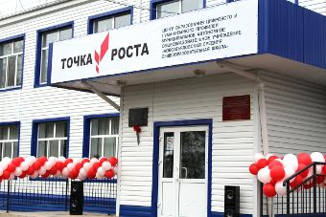

Филиал МАОУ
«Новоатьяловская СОШ»
«Бердюгинскаяская СОШ»
Центр образования
цифрового и гуманитарного профилей
«Точка роста»

Slide 2
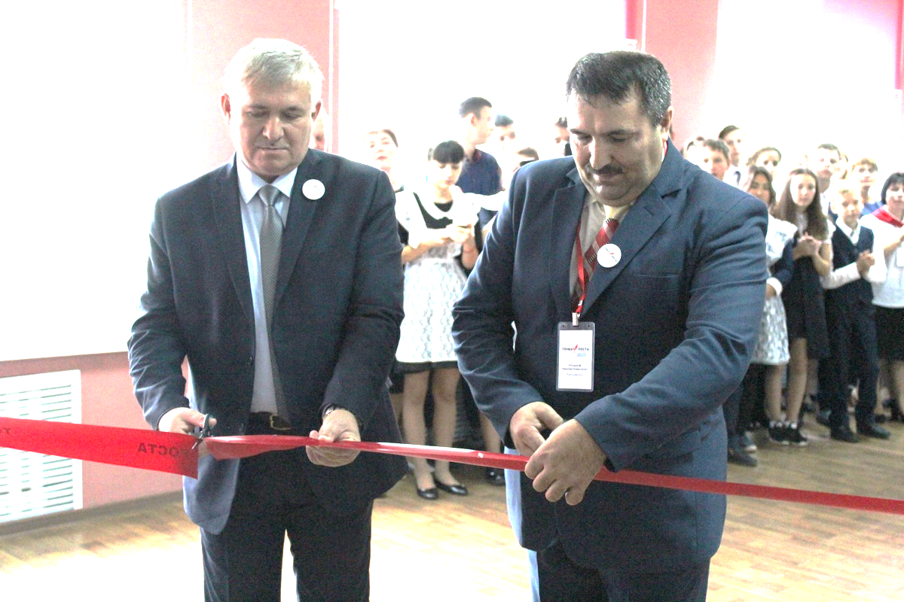
С 24 сентября 2019 года в рамках федерального проекта «Современная школа» начал работу Центр образования цифрового и гуманитарного профилей «Точки роста».
Главной задачей работы Центра является освоение учащимися основных общеобразовательных программ по технологии, информатике и ОБЖ на обновлённом учебном оборудовании с применением инновационных методик. Кроме этого, вводится дополнительное образование во внеурочное время.

Slide 3
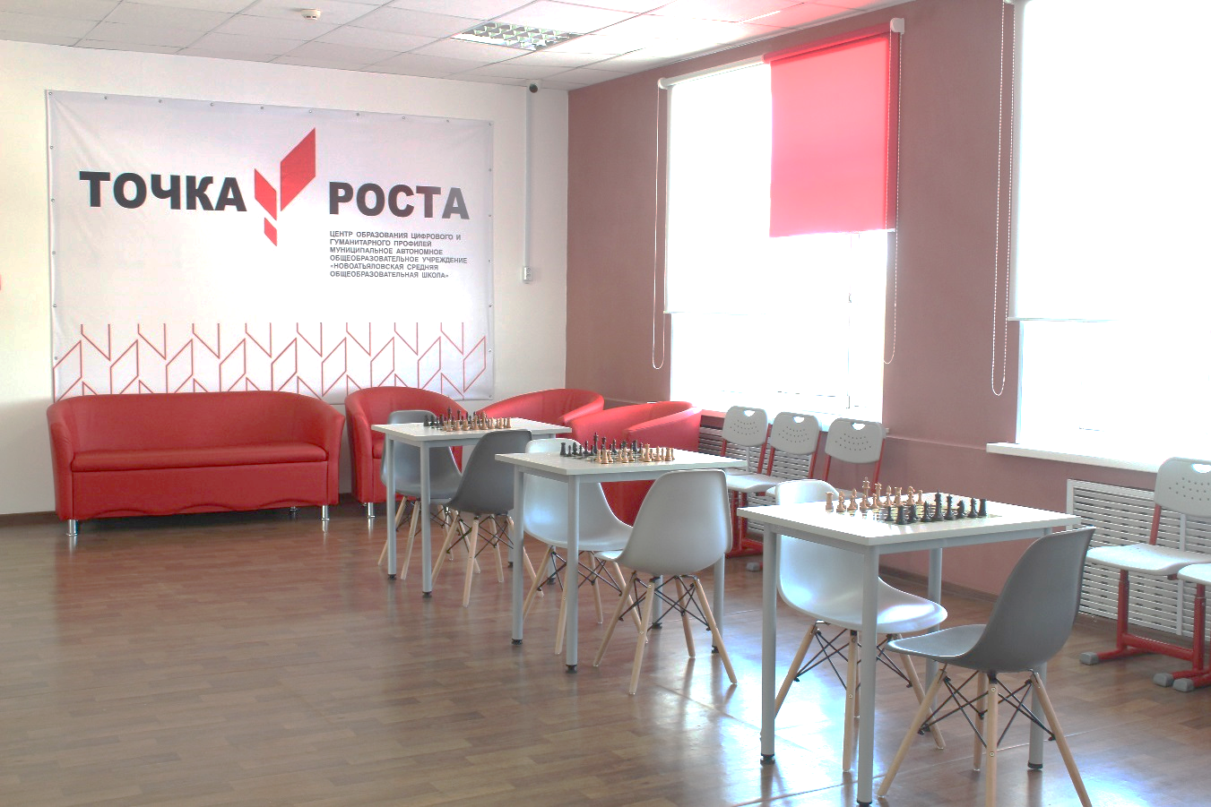
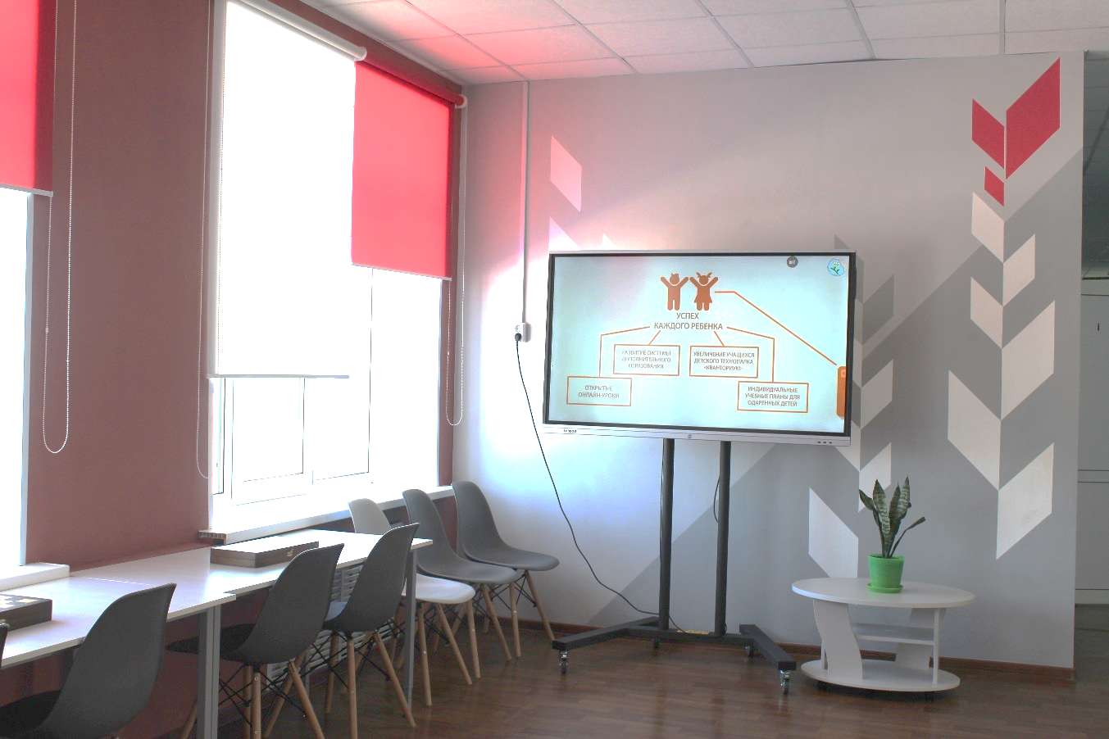
Коворкинг зона
предназначена для формирования у учащихся навыков проектной деятельности, шахматного образования и медиатворчества.
3

Slide 4
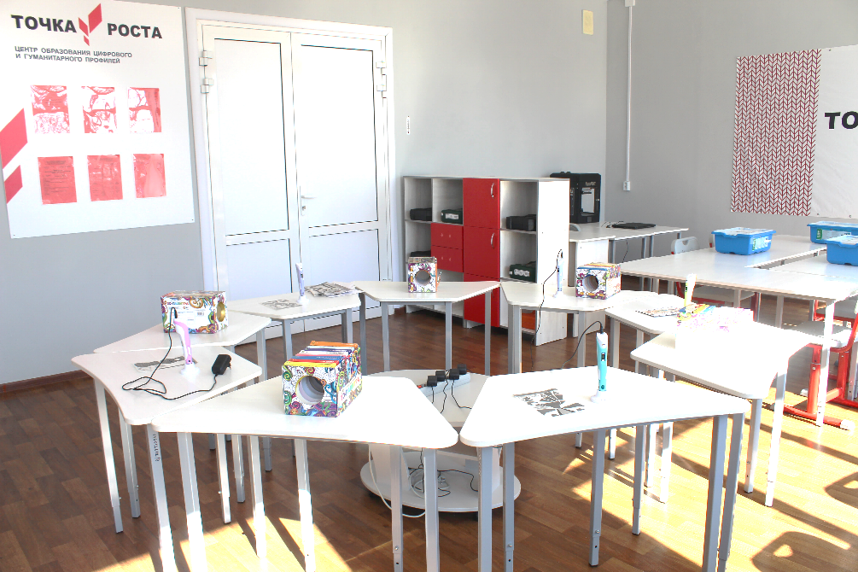
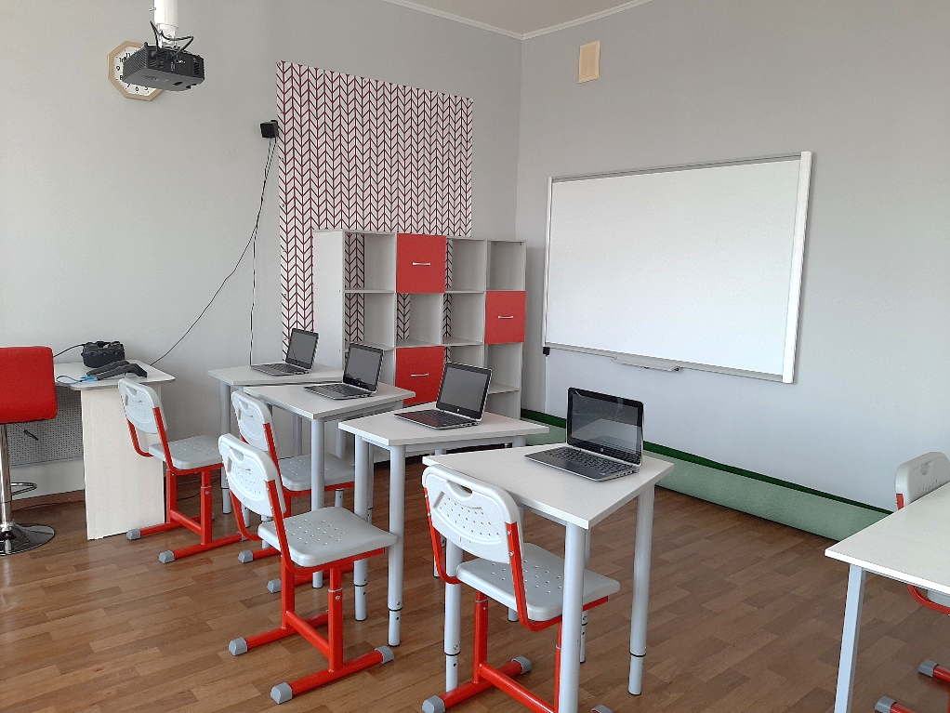
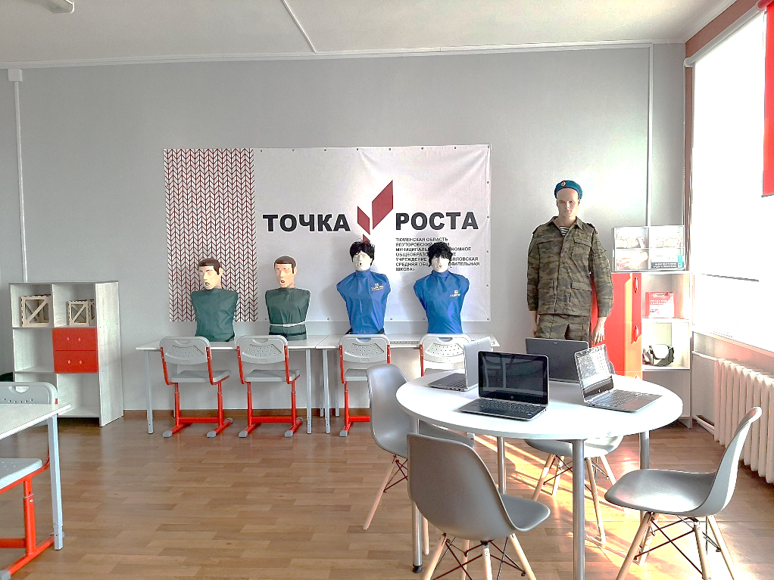
Учебные кабинеты
предназначены для формирования у обучающихся
современных технологических и гуманитарных навыков.
4

Slide 5
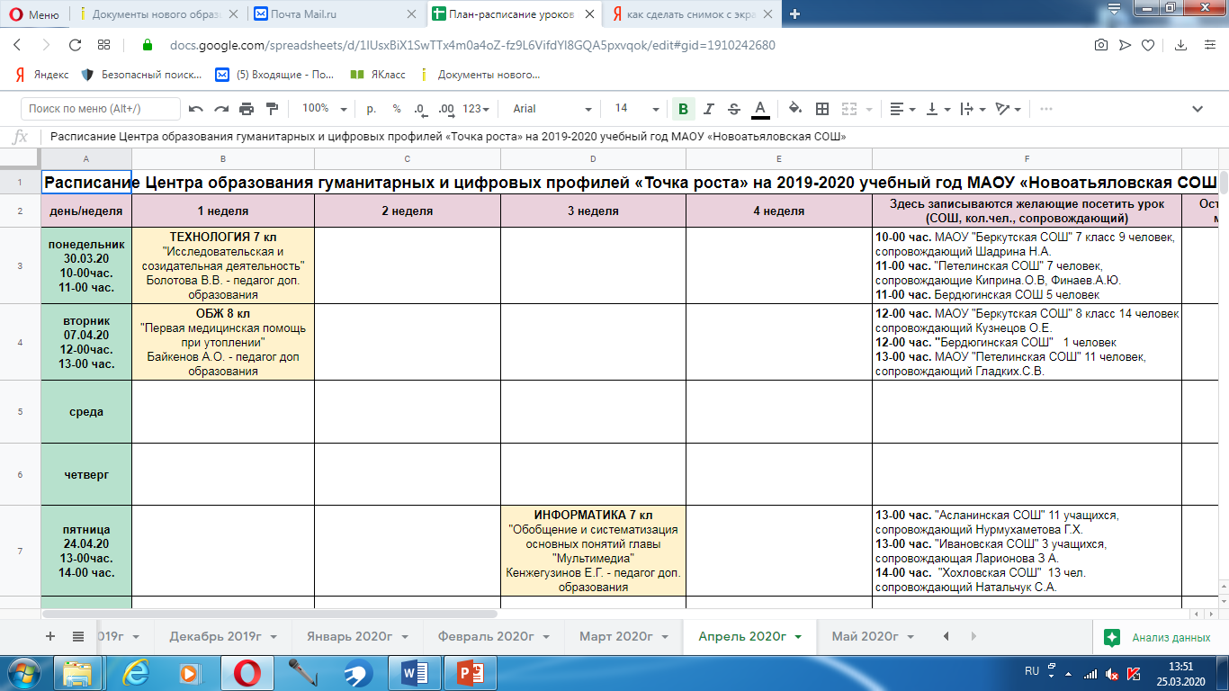
Электронная запись на уроки в Центр
https://docs.google.com/spreadsheets/d/1lUsxBiX1SwTTx4m0a4oZ-fz9L6VifdYl8GQA5pxvqok/edit?usp=sharing

Slide 6
Расписание внеурочной деятельности
Наименование мероприятия | Ответственные | Срок проведения | Место проведения
Шахматный клуб | Махмутов И.З., педагог дополнительного образования | Еженедельно среда 15.00 - 16.00 | Коворкинг-зона
LEGO-конструирование | Махмутов И.З., педагог дополнительного образования | Еженедельно четверг 15.00 - 16.00 | Кабинет технологии и информатики
Scratch-программирование | Кенжегузинов Е.Г., педагог дополнительного образования | Еженедельно суббота 9.00 - 12.00 | Кабинет технологии и информатики
Юные спасатели | Байкенов А.О., педагог дополнительного образования | Еженедельно суббота 9.00 - 12.00 | Кабинет ОБЖ
Внеурочные мероприятия | Бондаренко О.В., руководитель центра и педагог дополнительного образования | По плану работы Центра | Кабинеты, коворкинг-зона

Slide 7
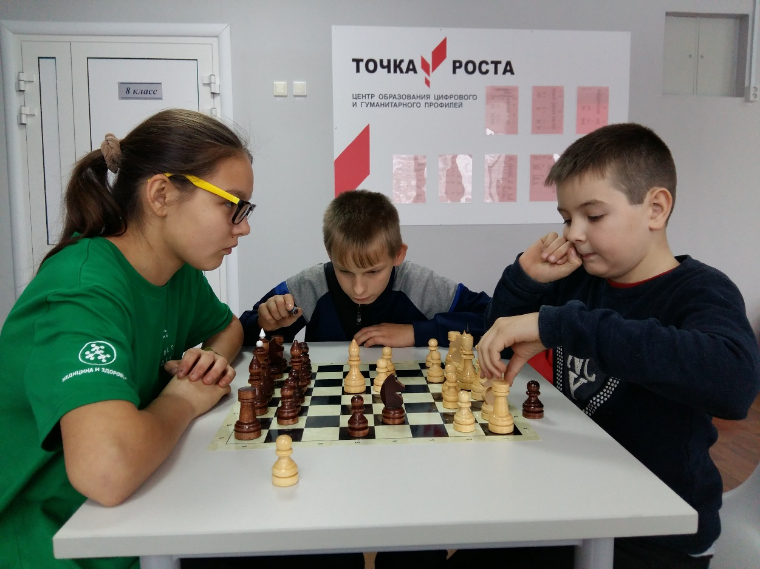
Шахматы

Slide 8
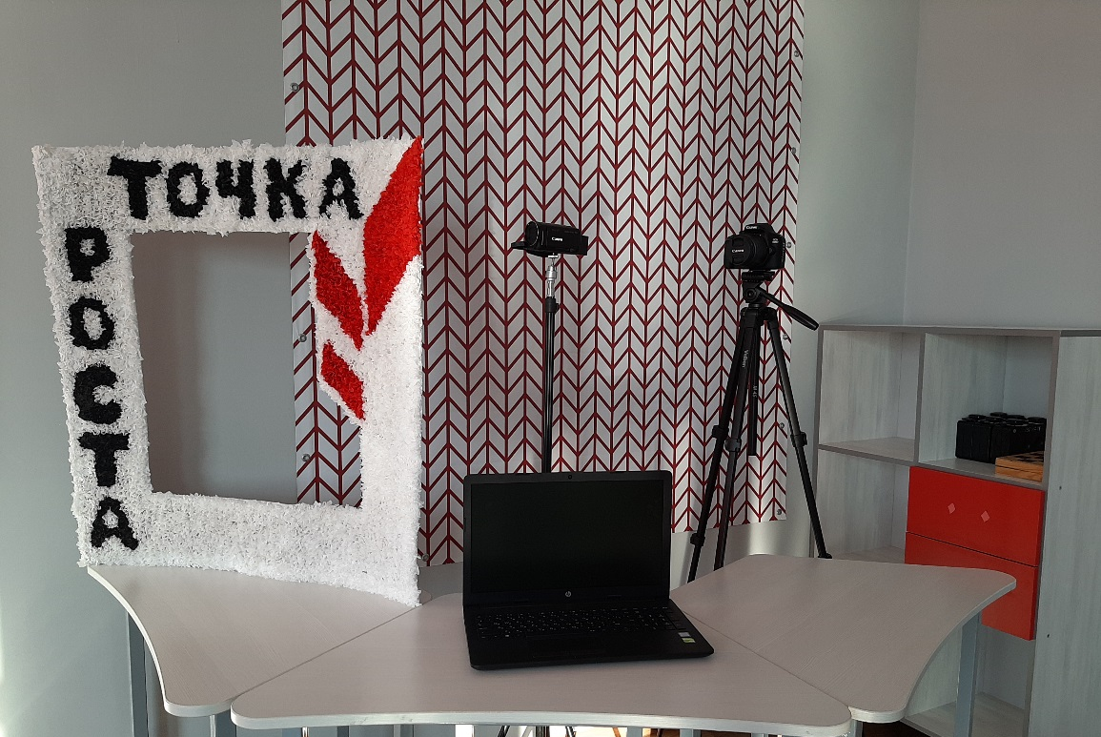
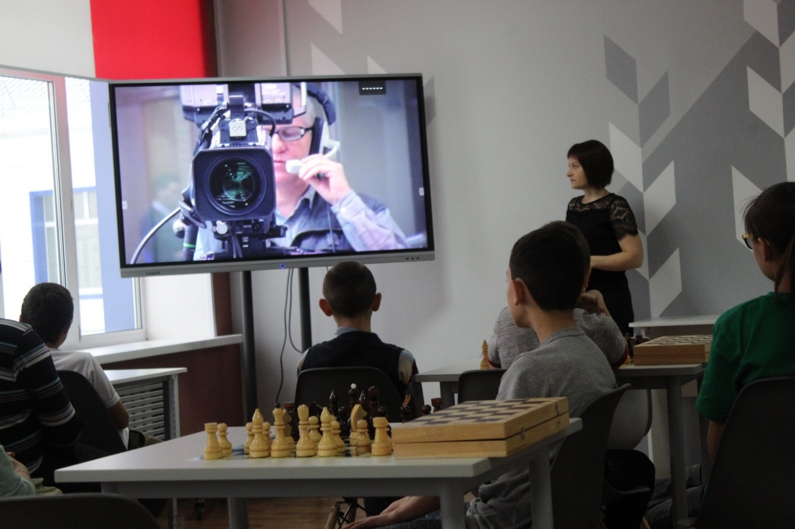
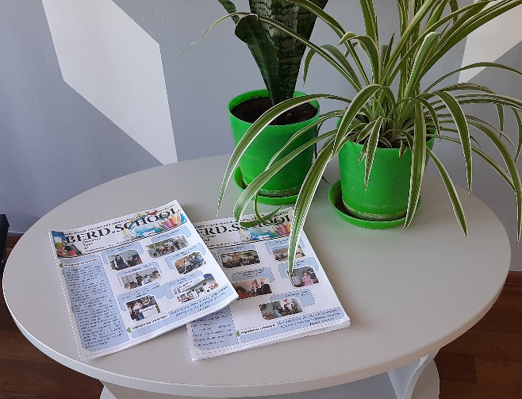
Медиазона

Slide 9
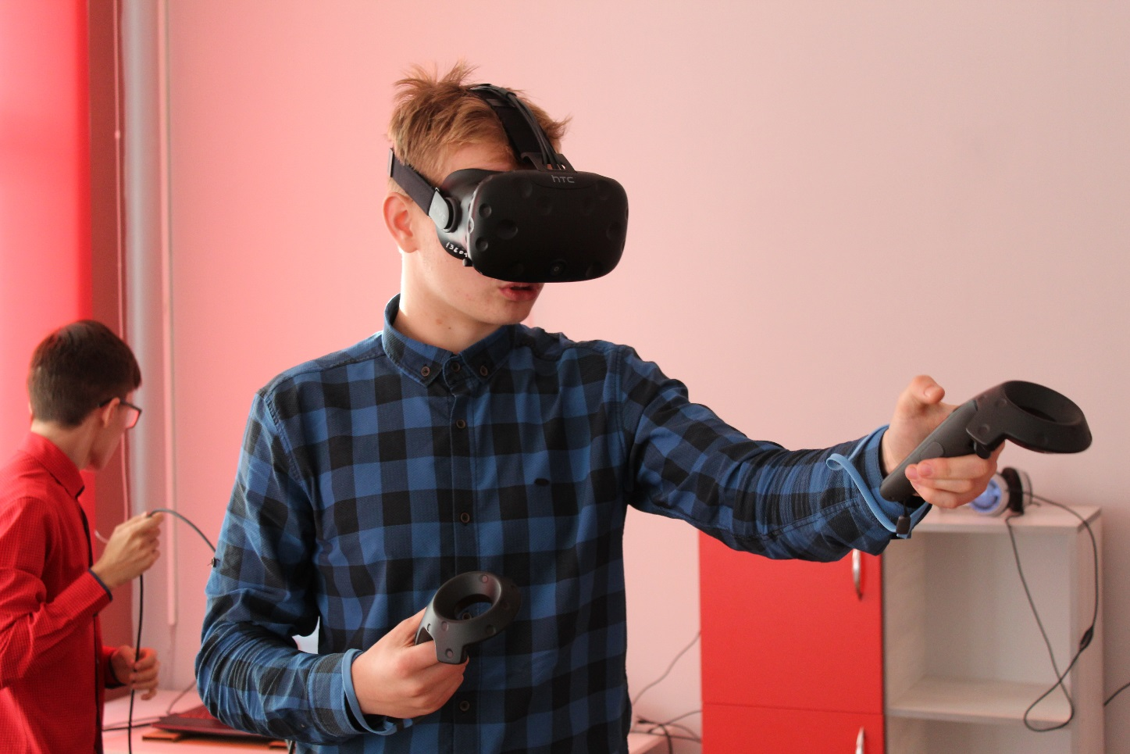
Шлем виртуальной реальности

Slide 10
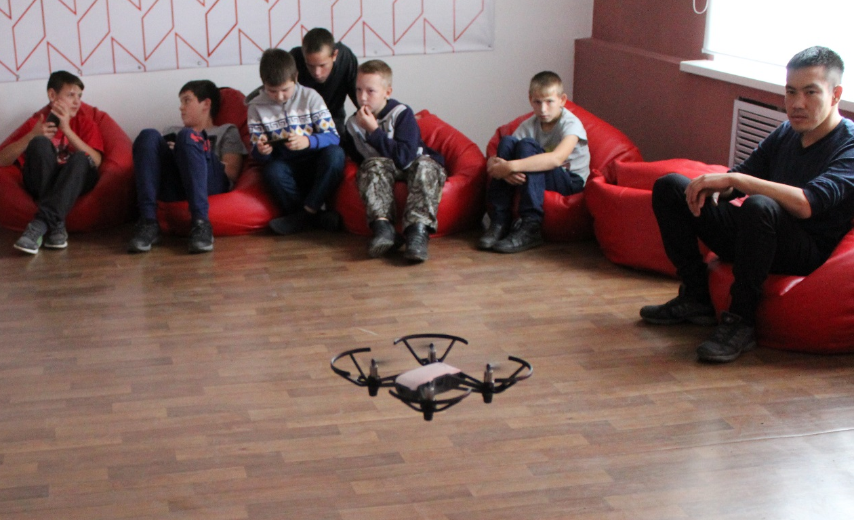
Квадрокоптер

Slide 11
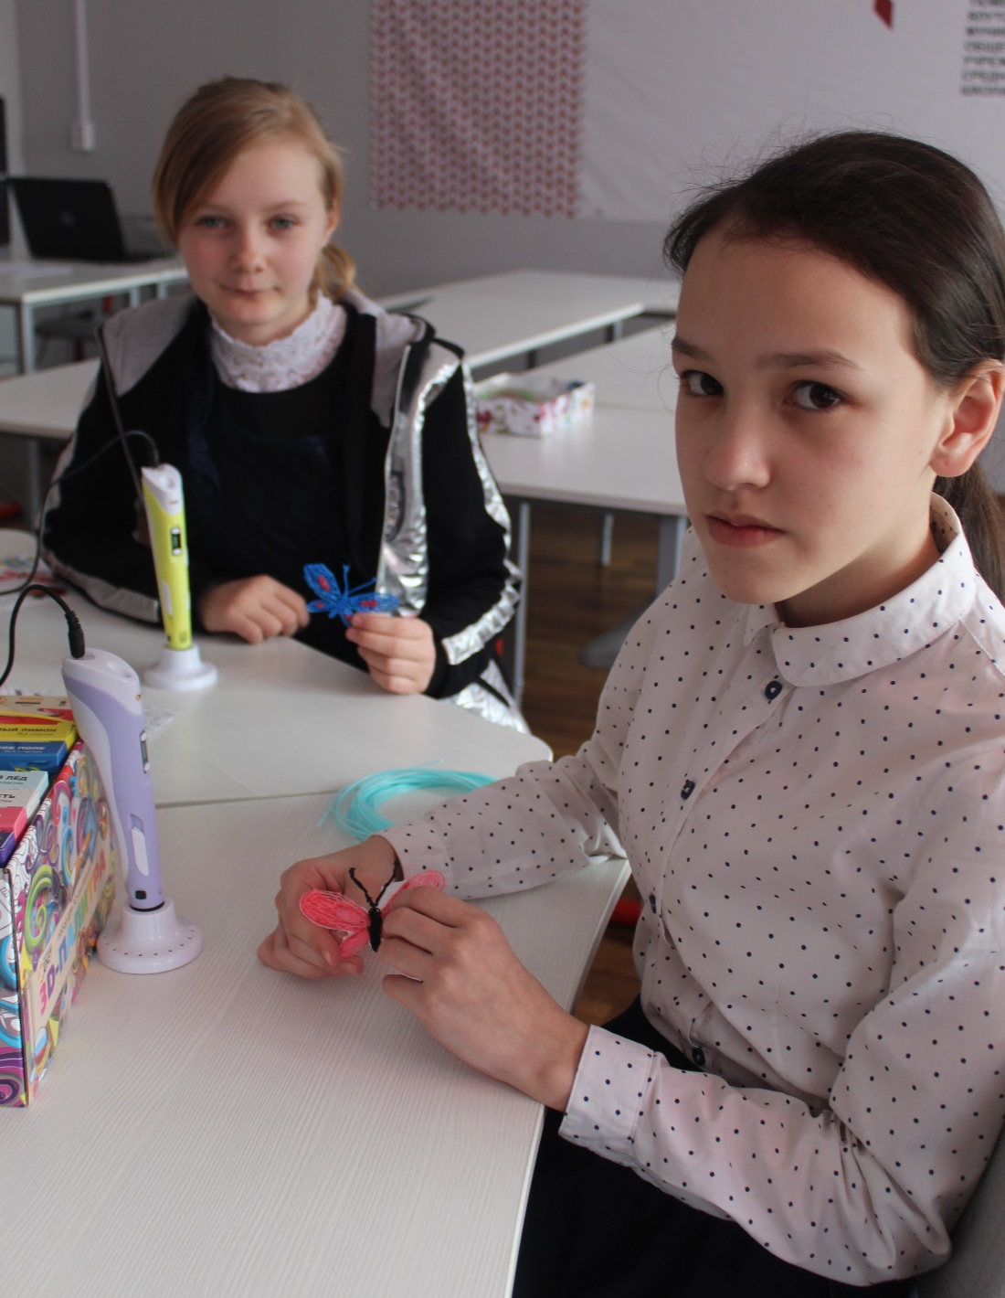
3D-ручка

Slide 12
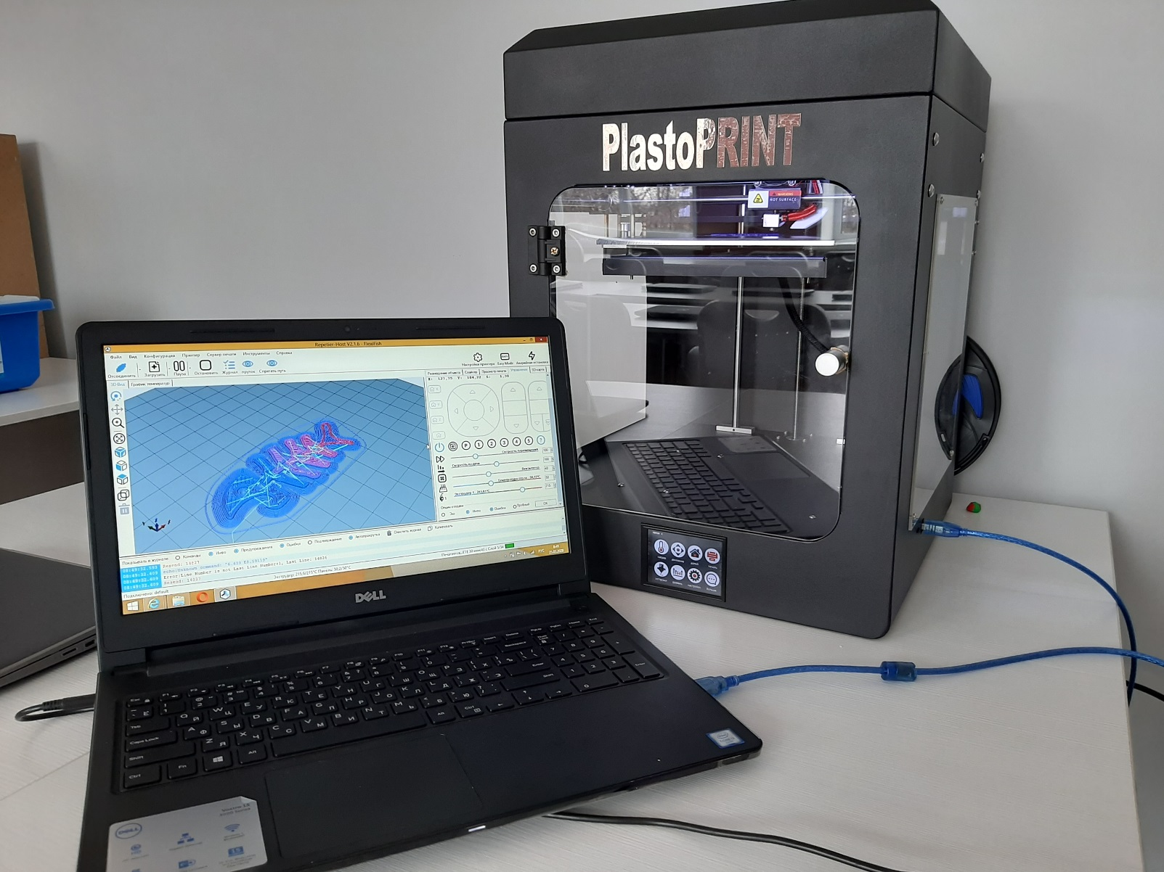
3D-моделирование

Slide 13
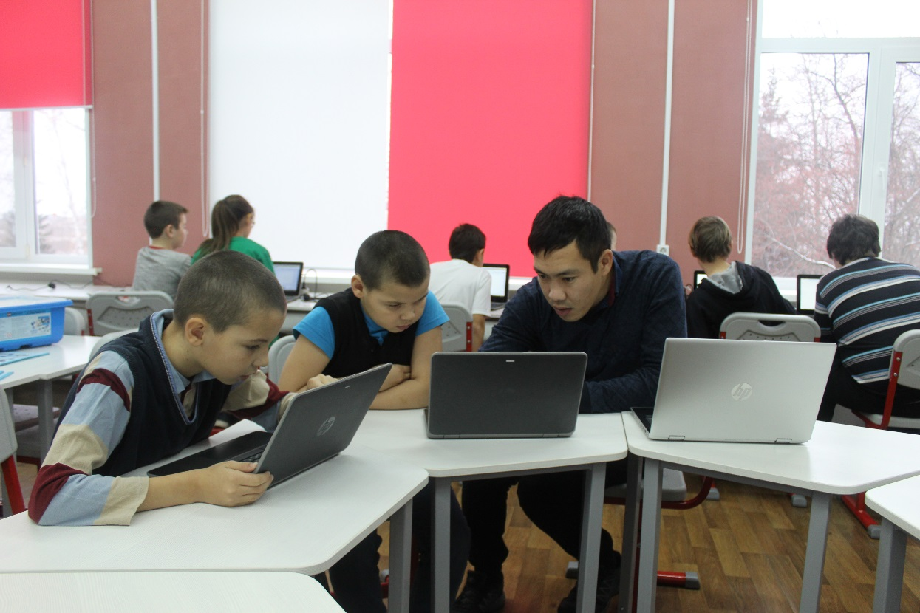
Scratch-программирование

Slide 14
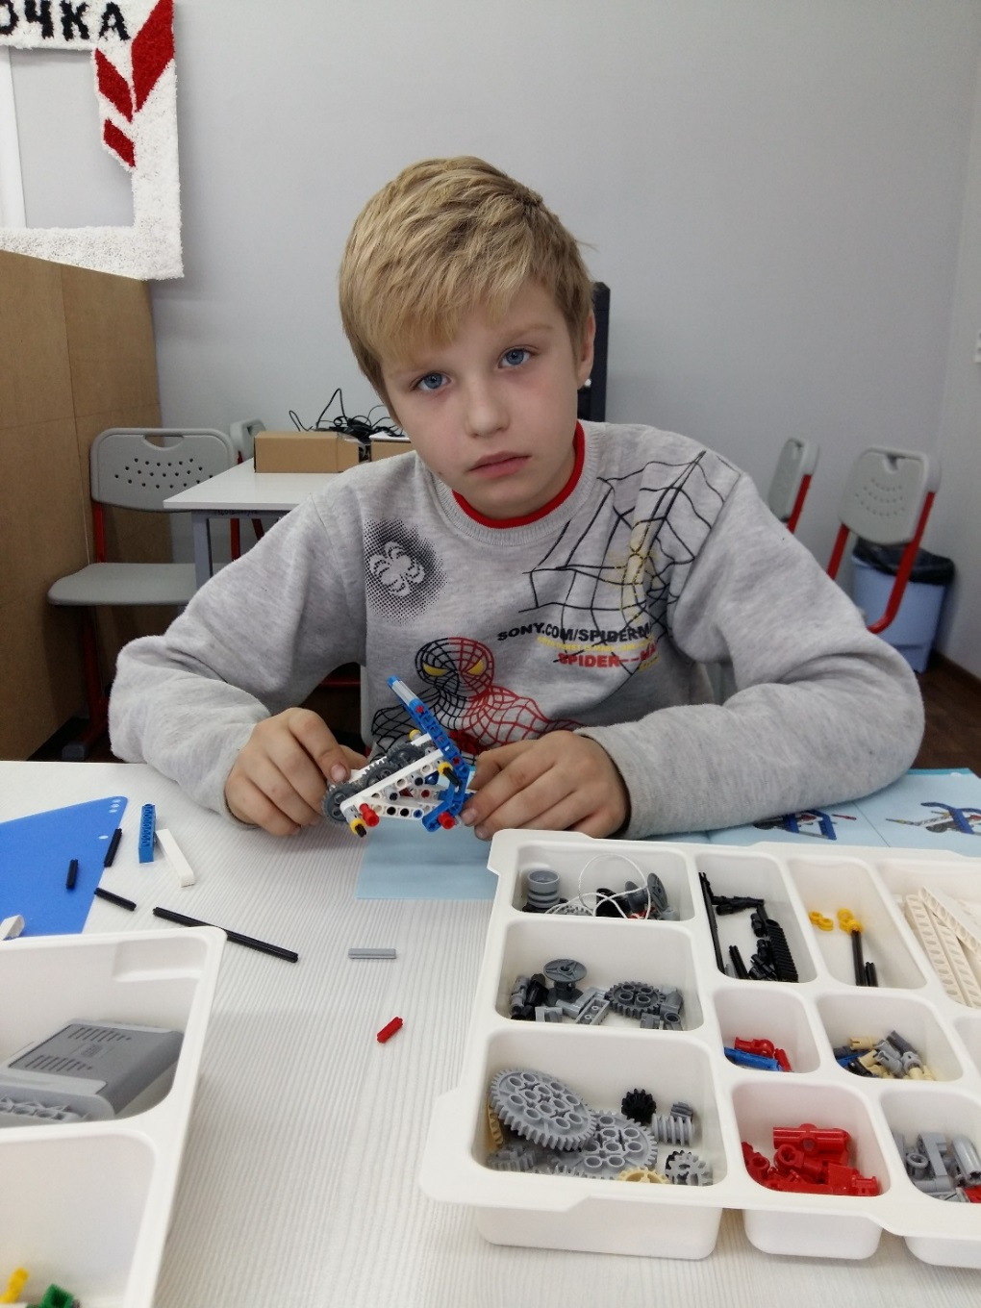
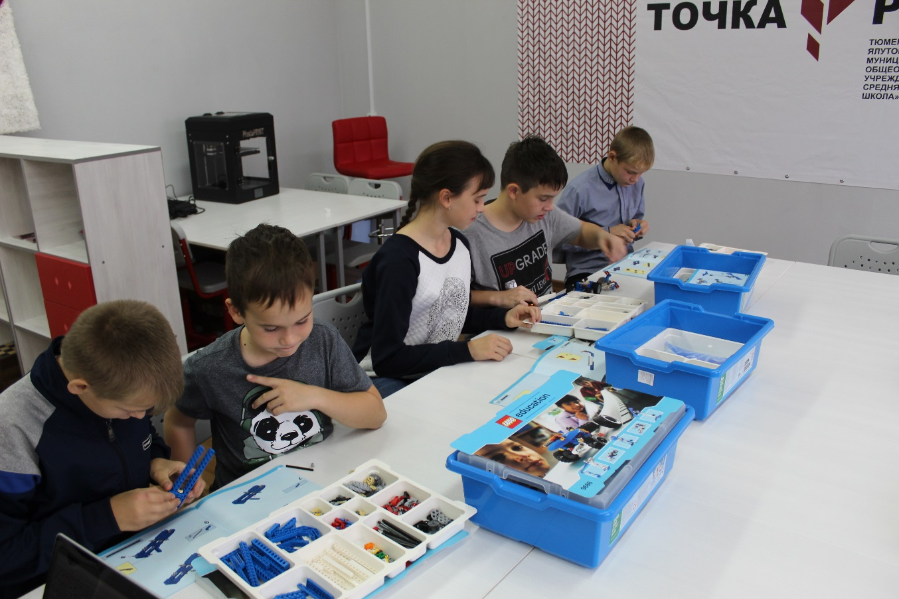
LEGO-конструирование

Slide 15
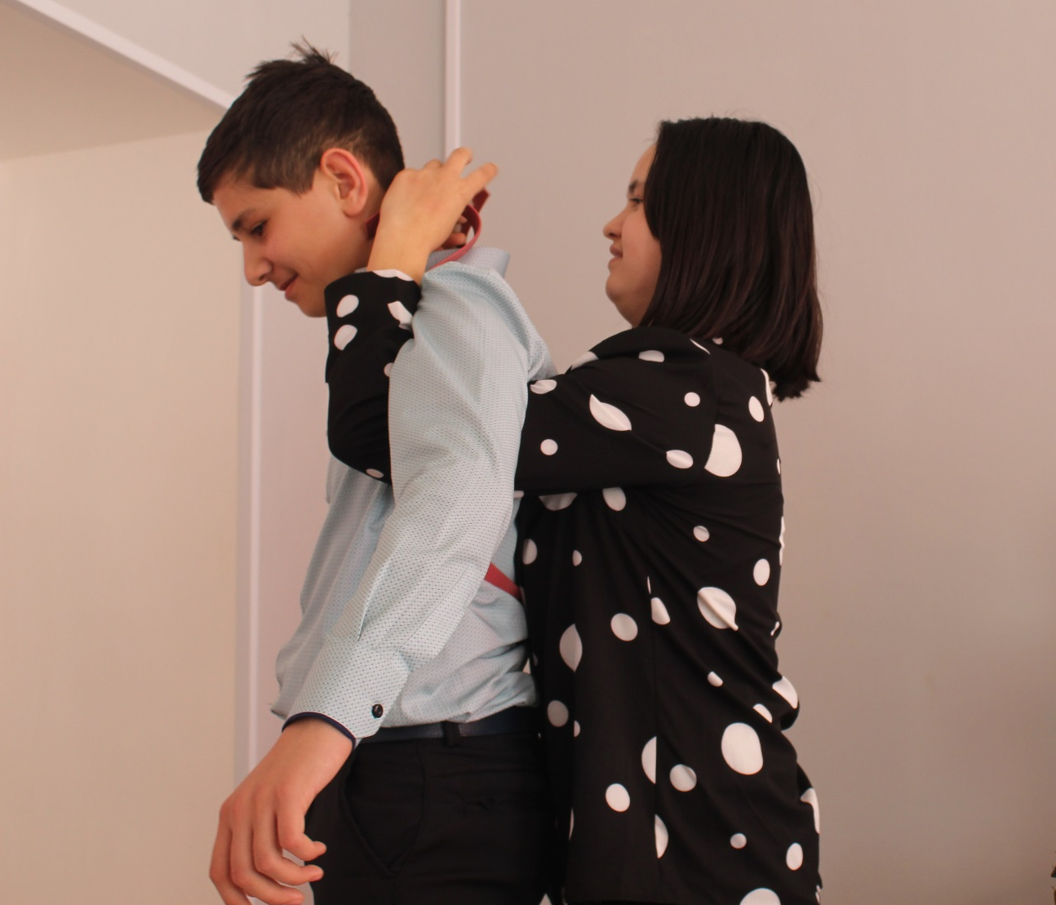
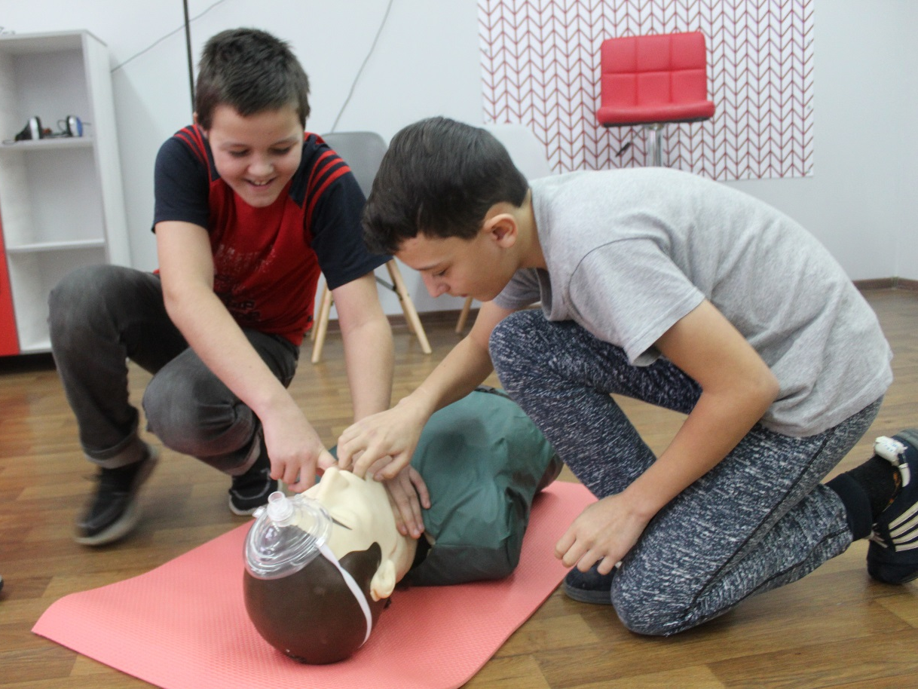
Основы безопасности жизнедеятельности

Slide 16
Ожидаемый результат
Формирование у учащихся таких умений, как:
• креативно мыслить,
• находить нестандартные решения,
• подбирать альтернативные подходы к решению задачи,
• осваивать новые цифровые ресурсы,
• анализировать работу и давать оценку действиям,
• создавать продукт своей деятельности, полезный
обществу.
Точка роста – это стартовая площадка для развития детских способностей и талантов, творческих идей, навыков, желаний и умений!

Slide 17
Сформированные навыки
помогут в определении выбора будущей профессии, связанной с направлениями:
Иформатика
Программирование
Робототехника
Логистика
Геодезия
Инженерия
Дизайнерство
Журналистика
Беспилотная авиация
и т.д.

Slide 18
Спасибо за внимание!
До встречи в Центре «Точка роста».
18

